Slide 2
12
种子开花
John Mcllwain
Shirley Tourret

Slide 3
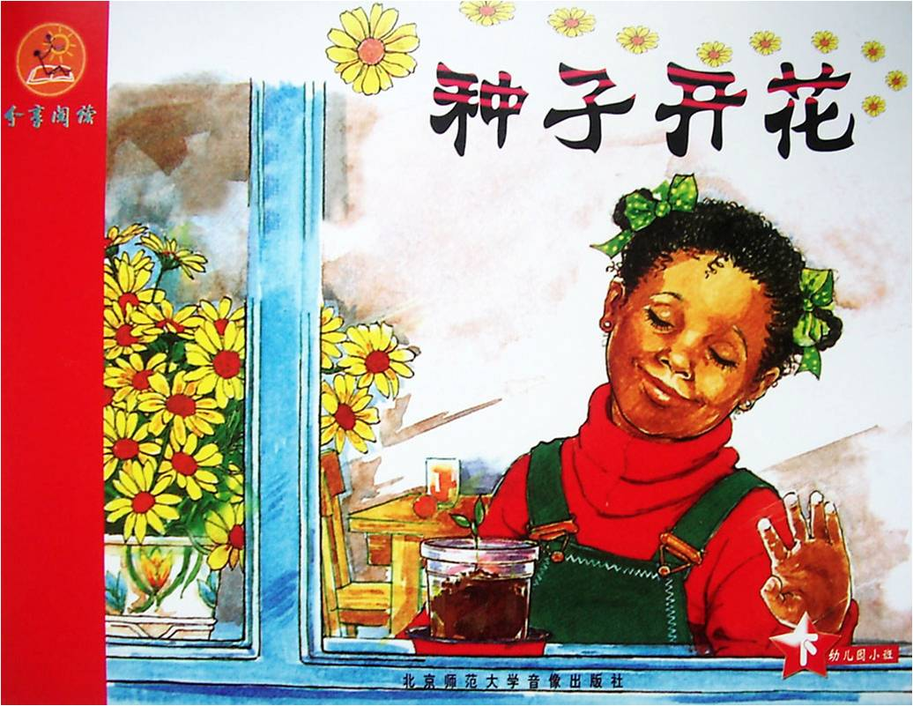

Slide 4
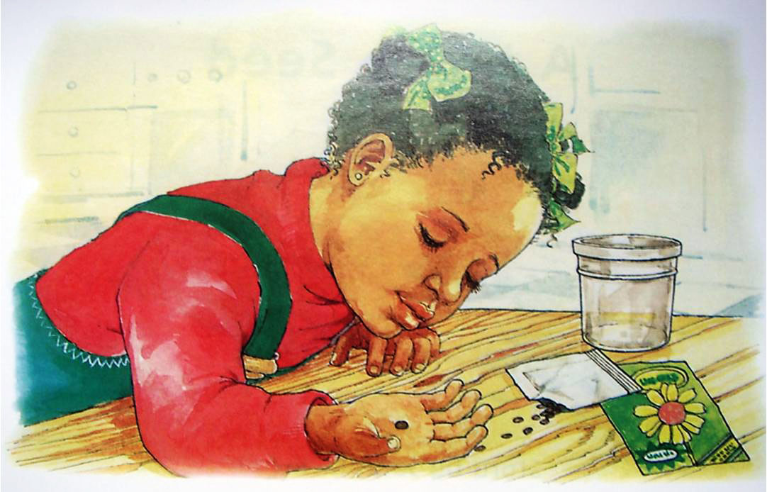
一粒种子
1

Slide 5
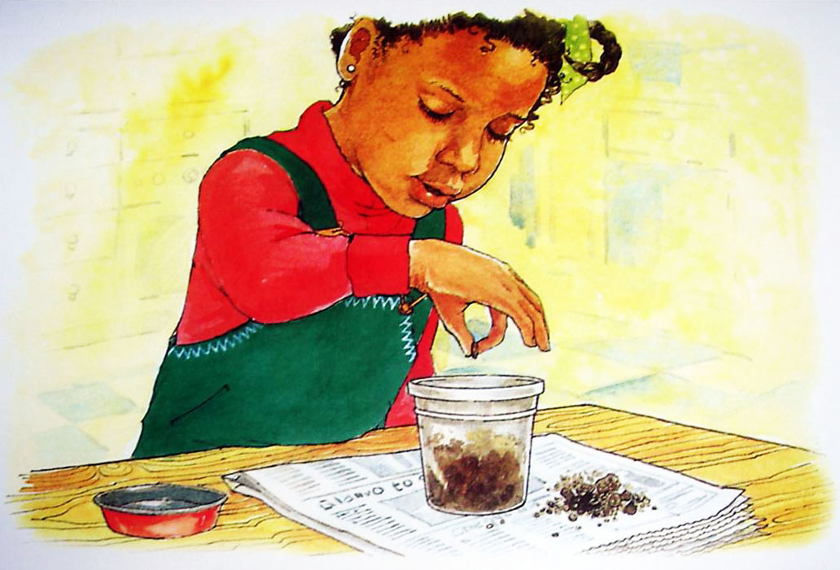
一个小花盆
2

Slide 6
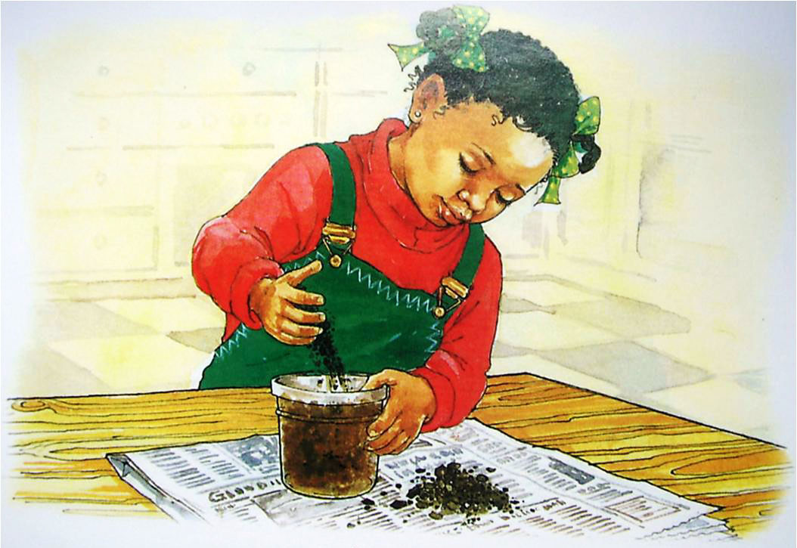
一点儿土
3

Slide 7
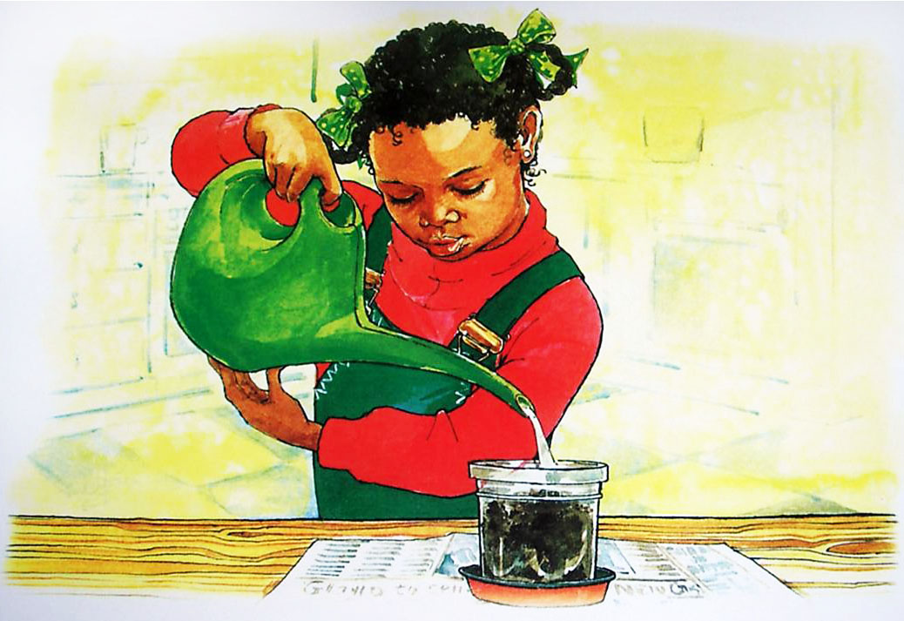
一些水
4

Slide 8
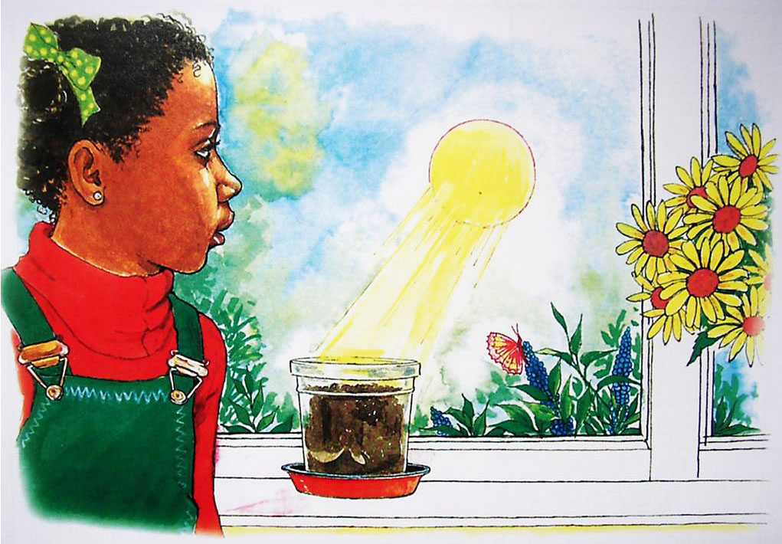
一点儿阳光……
5

Slide 9
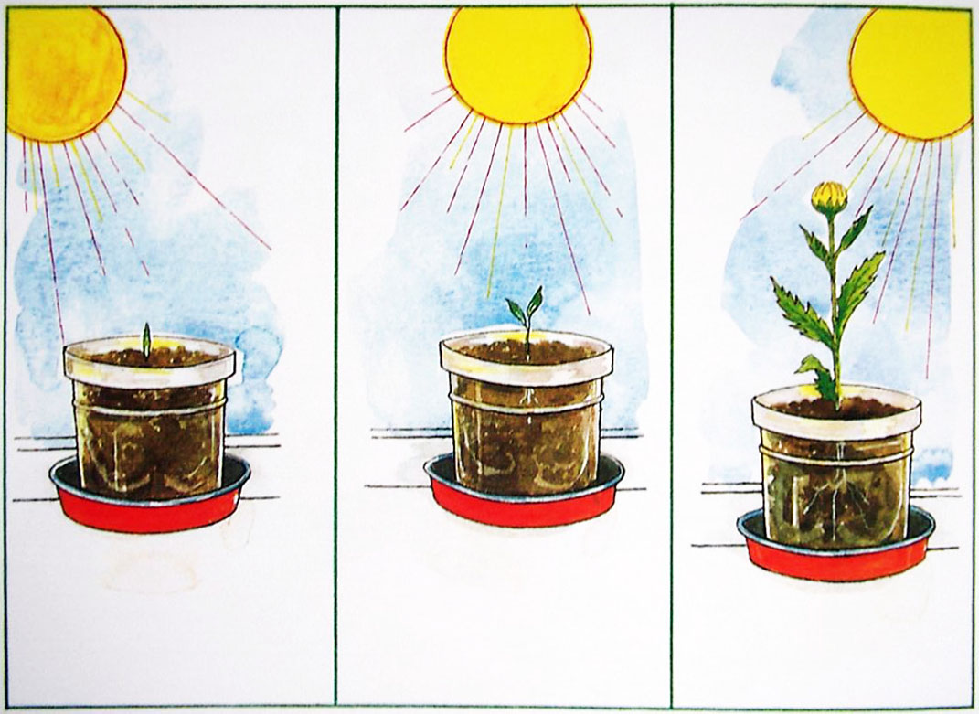

Slide 10
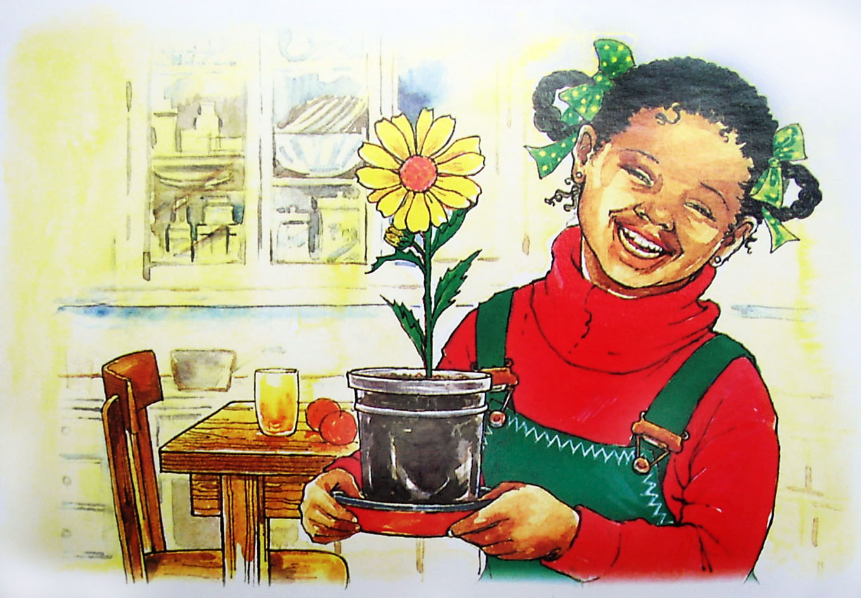
一朵大大的花！
7

